Slide 1
Учебный курс по Microsoft® Office Word 2007
Оглавление I. Создание автоматического оглавления
Notes:
[Примечания для инструктора.
Дополнительные сведения о настройке этого шаблона см. на самом последнем слайде. Кроме того, на некоторых слайдах в области заметок имеются дополнительные материалы к занятиям.
Анимация Adobe Flash. Этот шаблон содержит анимацию Flash. Она будет воспроизводиться в PowerPoint 2000 и более поздних версиях. Однако если потребуется сохранить этот шаблон в PowerPoint 2007, сохраните его в формате старой версии PowerPoint: Презентация PowerPoint 97-2003 (*.ppt) или Шаблон PowerPoint 97-2003 (*.pot). (Эти типы файлов доступны в диалоговом окне Сохранить как в поле Тип файла.) Предупреждение. При сохранении файла в формате PowerPoint 2007, таком как Презентация PowerPoint (*.pptx) или Шаблон PowerPoint (*.potx), анимация не сохраняется.
Кроме того, поскольку эта презентация содержит анимацию Flash, при сохранении шаблона может выводиться предупреждающее сообщение, касающееся личных сведений. Если такие сведения не добавлены в свойства самого файла Flash, это предупреждение не относится к данной презентации. Нажмите кнопку ОК в окне сообщения.]

Slide 2
Содержание курса
Обзор. Быстрое создание простого оглавления
Занятие. Знакомство с оглавлениями
Занятие включает несколько практических заданий и список проверочных вопросов.

Slide 3
Обзор. Быстрое создание простого оглавления
Вам нужно быстро и просто создать оглавление?
Раньше при попытке создания оглавления выводились ошибки?
В этом курсе показан способ, который гарантирует успешность быстрого и автоматического добавления оглавления в документ.

Slide 4
Цели курса
Подготовка документа для использования автоматического оглавления.
Создание автоматического оглавления.
Обновление оглавления.

Slide 5
Занятие
Знакомство с оглавлениями

Slide 6
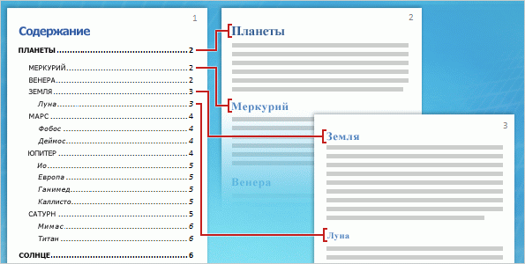
Знакомство с оглавлениями
Оглавление может быть простым списком названий глав либо может содержать несколько уровней, как показано на рисунке.
В любом случае оглавление представляет содержимое документа и помогает читателям быстро найти определенный раздел.
Благодаря автоматическому сбору названий глав и заголовков и их иерархической организации создать оглавление в Word не представляет никаких трудностей.
Notes:
В этом занятии показано, как это сделать.

Slide 7
Как работает эта функция
Для создания автоматического оглавления в Word необходимо выполнить два действия.
Анимация: щелкните правой кнопкой мыши и выберите пункт Воспроизведение.
Подготовьте документ, назначив стили заголовков названиям глав и заголовкам, которые должны выводиться в оглавлении.
Соберите эти названия и заголовки в оглавление.
Notes:
На этом слайде и в анимации показаны основные этапы создания оглавления; этот процесс подробнее рассматривается на последующих слайдах.
Совет. Если для названий глав и заголовков уже использованы встроенные стили заголовков Word ("Заголовок 1", "Заголовок 2" и "Заголовок 3"), можно пропустить действие 1 и сразу перейти к действию 2. Чтобы проверить названия глав и заголовки, щелкните их и просмотрите группу Стили на вкладке Главная. Если для них заданы стили "Заголовок 1", "Заголовок 2" и "Заголовок 3", они уже настроены.
[Примечание для инструктора. Для воспроизведения анимации во время показа слайдов щелкните ее правой кнопкой мыши и выберите команду Воспроизведение. Чтобы воспроизвести файл повторно, выберите в контекстном меню команду Перемотка, а затем — команду Воспроизведение. Если при щелчке слайда для ввода текста или перехода к следующему слайду ничего не происходит, щелкните вне объекта анимации. Иногда необходимо щелкнуть дважды. В случае проблем с просмотром анимации ознакомьтесь с заметками к последнему слайду этой презентации, касающимися воспроизведения анимации Adobe Flash. Если после этого будут возникать проблемы, используйте следующий слайд со статичным изображением: это дубликат данного слайда. Перед показом презентации удалите один из этих двух слайдов.]

Slide 8
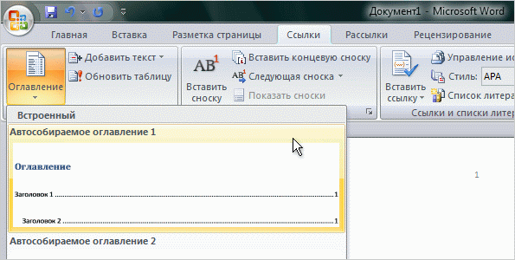
Как работает эта функция
Для создания автоматического оглавления в Word необходимо выполнить два действия.
Подготовьте документ, назначив стили заголовков названиям глав и заголовкам, которые должны выводиться в оглавлении.
Соберите эти названия и заголовки в оглавление.
Notes:
На этом слайде показаны основные этапы создания оглавления; этот процесс подробнее рассматривается на последующих слайдах.
Совет. Если для названий глав и заголовков уже использованы встроенные стили заголовков Word ("Заголовок 1", "Заголовок 2" и "Заголовок 3"), можно пропустить действие 1 и сразу перейти к действию 2. Чтобы проверить названия глав и заголовки, щелкните их и просмотрите группу Стили на вкладке Главная. Если для них заданы стили "Заголовок 1", "Заголовок 2" и "Заголовок 3", они уже настроены.
[Примечание для инструктора. Этот слайд идентичен предыдущему, но вместо анимации на нем представлено статичное изображение. Данный слайд следует использовать в случае проблем с воспроизведением анимации. Перед показом презентации удалите один из этих двух слайдов.]

Slide 9
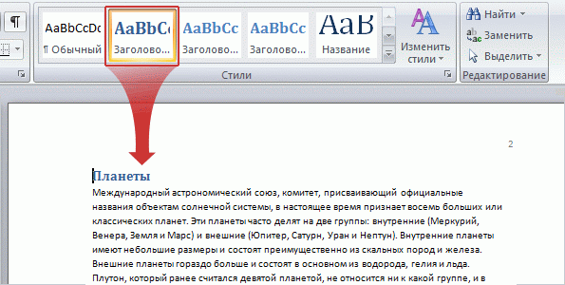
Действие 1. Подготовка документа
Для создания автоматического оглавления необходимо использовать стили заголовков.
Поэтому после определения того, какие названия глав и заголовки должны выводиться в оглавлении, необходимо применить к ним определенные стили, чтобы они были включены в оглавление.

Slide 10
Действие 1. Подготовка документа
Эти стили доступны на вкладке Главная в группе Стили.
Для каждого названия главы или заголовка:
Установите курсор в название главы или заголовок.
В группе Стили выберите пункт Заголовок 1 для верхнего уровня, такого как название главы; Заголовок 2 — для следующего уровня, возможно, заголовка раздела, и Заголовок 3 — для подзаголовка.

Slide 11
Действие 1. Подготовка документа
Эти стили доступны на вкладке Главная в группе Стили.
Автоматическое оглавление работает на основе стилей заголовка: названия уровня "Заголовок 1" назначаются верхнему уровню оглавления, уровень "Заголовок 2" соответствует второму уровню, а "Заголовок 3" — следующему уровню.
Notes:
Вы увидите эти иерархические уровни при создании оглавления в следующем действии.

Slide 12
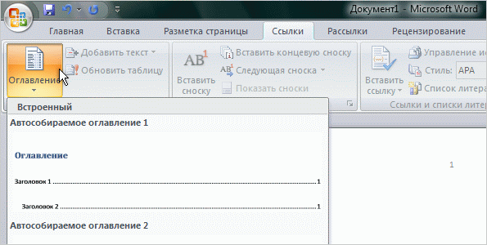
Действие 2. Создание оглавления
После применения стилей заголовков их можно собрать в оглавление. Эта операция выполняется автоматически.
Прежде всего установите курсор в том месте, где должно выводиться оглавление (обычно это начало документа).
Затем на вкладке Ссылки нажмите кнопку Оглавление, и выберите пункт Автособираемое оглавление 1 или Автособираемое оглавление 2, в зависимости от того, какое из них выглядит привлекательней при предварительном просмотре.

Slide 13
Действие 2. Создание оглавления
Готово! Все очень быстро и просто.
При щелчке автоматического оглавления оно выводится в светло-голубом поле. Это нормально; выделение цветом указывает на то, что оглавление автоматическое.
При перемещении указателя за пределы оглавления его элементы станут серого цвета, а в месте щелчка появится курсор.

Slide 14
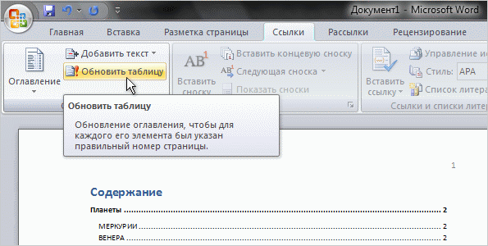
Обновление оглавления
После создания оглавления, возможно, потребуется его обновлять.
Оглавление автоматически обновляется при открытии документа, но его также рекомендуется обновлять при добавлении названий и разделов, а также при добавлении содержимого, которое может повлиять на нумерацию страниц в оглавлении.
Для этого требуется выполнить всего два действия.

Slide 15
Обновление оглавления
Чтобы обновить оглавление, необходимо открыть вкладку Ссылки, а затем выбрать команду Обновить таблицу в группе Оглавление.
При обновлении оглавления выводится запрос о том, требуется ли обновить оглавление полностью или только номера страниц.
Выберите пункт номера страниц, если был добавлен только текст, а не заголовки. Если документ большой, это позволит сэкономить время.
Notes:
Если были добавлены либо изменены названия глав и заголовки, выберите пункт обновить целиком.

Slide 16
Обновление оглавления
Не изменяйте элементы в самом оглавлении — при его обновлении эти изменения будут утрачены.
Чтобы изменить текст в оглавлении, отредактируйте его в документе (не в оглавлении), а затем выберите пункт Обновить таблицу для компиляции изменений.
Notes:
Примечание. Рекомендуется обновлять оглавление перед печатью или рассылкой документа. Это позволит включить в него изменения, внесенные в последнюю минуту.

Slide 17
Другие изменения оглавления
Существует множество других способов изменения оглавления.
Кроме того, что можно выбирать различные встроенные стили и форматы, можно также определять свойства оглавления,
в том числе число уровней, необходимость вывода номеров страниц, внешний вид точек между элементом и номером страницы и т. д.
Notes:
Эти возможности выходят за рамки данного курса, но дополнительные сведения о них можно найти на веб-сайте Office Online.

Slide 18
Практические упражнения
Создайте оглавление путем добавления стилей заголовков и сбора текста в оглавление.
Обновите оглавление.
Интерактивное практическое задание (требуется Word 2007)
Notes:
Примечание для инструктора. Если на компьютере установлено приложение Word 2007, для перехода к интерактивному практическому заданию достаточно щелкнуть ссылку на слайде. При выполнении задания можно пользоваться инструкциями, которые прилагаются к каждому упражнению. Внимание! Если приложение Word 2007 не установлено, инструкции к практическому заданию будут недоступны.]

Slide 19
Контрольный вопрос 1
Какой из этих способов создания автоматического оглавления является правильным? (Выберите один ответ.)
Подготовка документа путем назначения стилей заголовков тексту, который требуется включить в оглавление, и последующее использование команды Оглавление для сбора текста в оглавление.
Создание пустого оглавления, а затем копирование и вставка в него элементов.
Ввод вручную отдельного документа для оглавления.

Slide 20
Контрольный вопрос 1: ответ
Подготовка документа путем назначения стилей заголовков тексту, который требуется включить в оглавление, и последующее использование команды Оглавление для сбора текста в оглавление.
Это самый простой и быстрый способ создания оглавления.

Slide 21
Контрольный вопрос 2
Автоматическое оглавление необходимо обновлять вручную путем ввода в него новых номеров страниц или текста. (Выберите один ответ.)
Верно.
Неверно.

Slide 22
Контрольный вопрос 2: ответ
Неверно.
Оглавление является автоматическим, и его никогда не требуется обновлять вручную.

Slide 23
Контрольный вопрос 3
Что требуется сделать перед созданием оглавления путем выбора команды "Оглавление" на вкладке "Ссылки"? (Выберите один ответ.)
Создать новую таблицу для оглавления.
Добавить номера страниц.
Установить курсор туда, где требуется разместить оглавление
Добавить пустую страницу.

Slide 24
Контрольный вопрос 3: ответ
Установить курсор туда, где требуется разместить оглавление.
Всегда начинайте с установки курсора, иначе оглавление будет создано в неправильном месте.

